Slide 1
CHÀO MỪNG QUÝ THẦY,CÔ VỀ DỰ GIỜ
MÔN KHTN3
LỚP 8A3
Giáo viên : Nguyễn Thị Bích Hạnh
Trường: TH-THCS Hòa Hội

Slide 2

KHỞI ĐỘNG

Slide 3

Câu 1. Quan sát video hãy cho biết có những quần thể sinh vật nào?

Slide 4
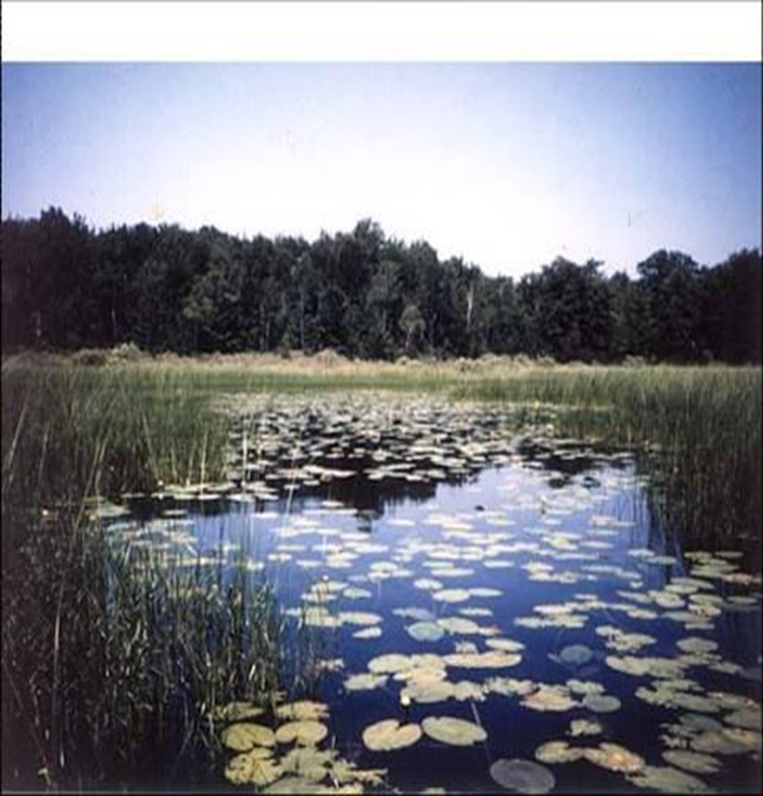
Câu 2. Trong một cái ao tự nhiên có những quần thể sinh vật nào?

Slide 5

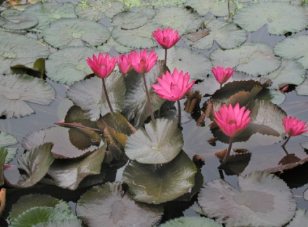
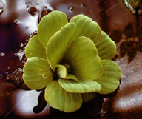
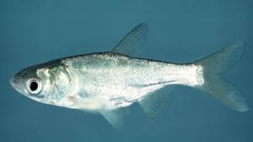
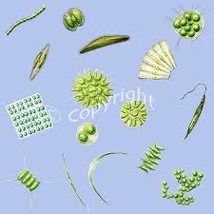
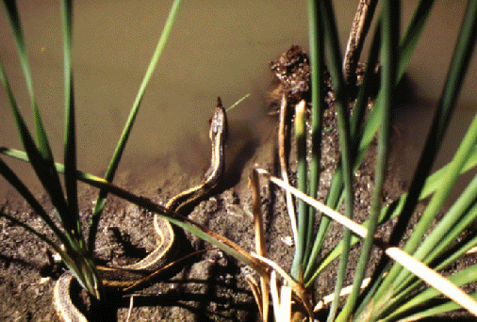
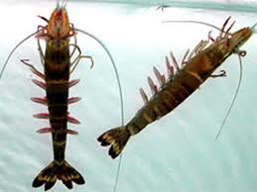
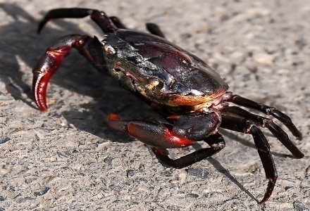
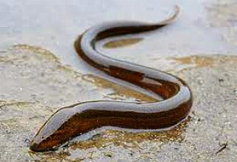
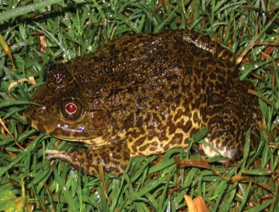
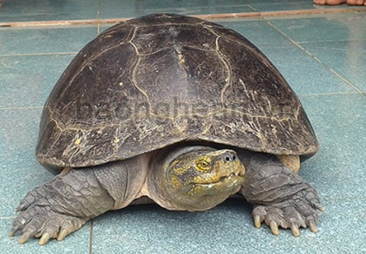
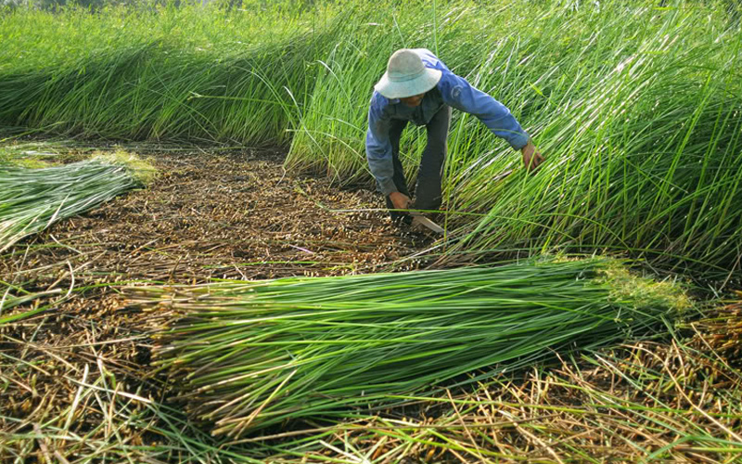

Slide 6

Tiết 30,31. Bài 43. QUẦN XÃ SINH VẬT
1. Khái niệm quần xã sinh vật.
NỘI DUNG BÀI HỌC
2. Một số đặc trưng cơ bản của quần xã.
3. Bảo vệ đa dạng sinh học trong quần xã.

Slide 7
I- Khái niệm quần xã sinh vật?
Quan sát hình 43.1 trả lời câu hỏi
1. Kể tên một số quần thể có trong hình?

Slide 8

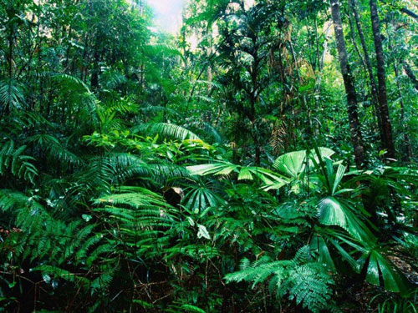
Kể tên các quần thể có trong một khu rừng mưa nhiệt đới?

Slide 9
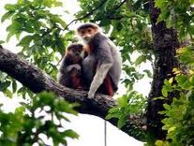
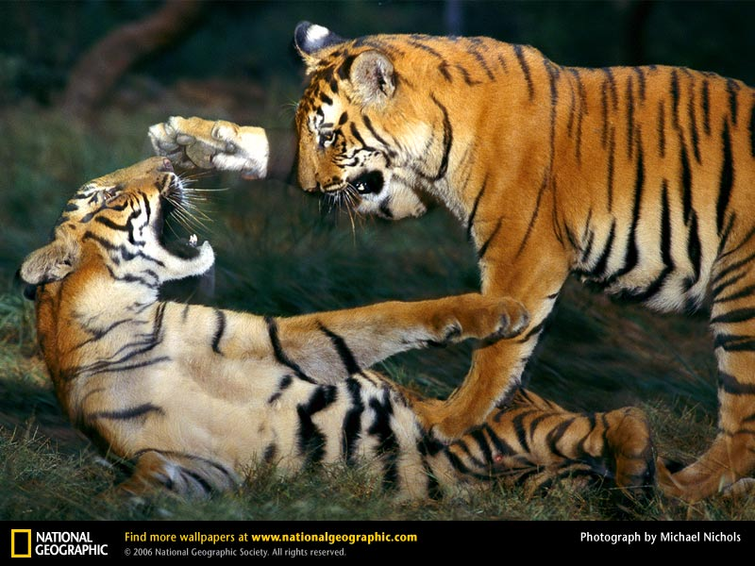
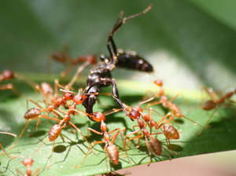
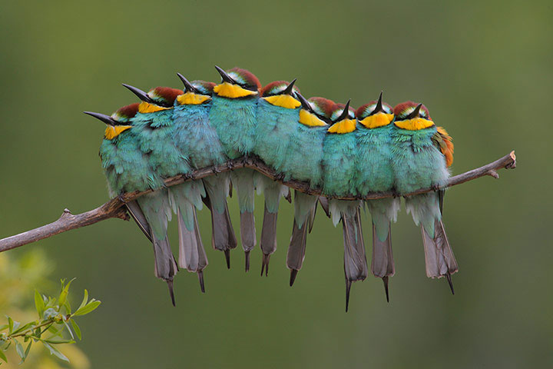
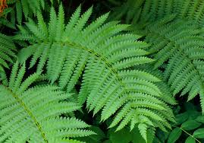
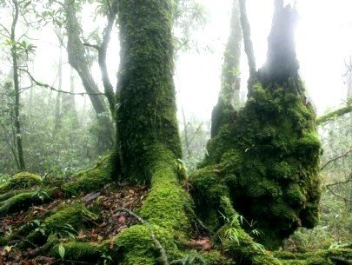
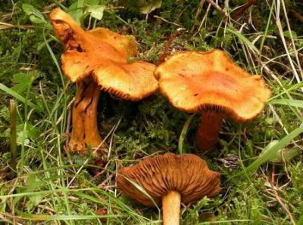
Rừng mưa nhiệt đới

Slide 10

Bài 43. QUẦN XÃ SINH VẬT
I. Khái niện quần xã sinh vật?
Quần xã sinh vật là gì?
Quần xã sinh vật là một tập hợp các quần thể sinh vật thuộc nhiều loài khác nhau, cùng sống trong một không gian và thời gian nhất định. Các sinh vật trong quần xã có mối quan hệ gắn bó với nhau như một thể thống nhất do đó quần xã có cấu trúc tương đối ổn định.
Ví dụ: quần xã rừng ngập mặn, quần xã đồi cọ ,...

Slide 11
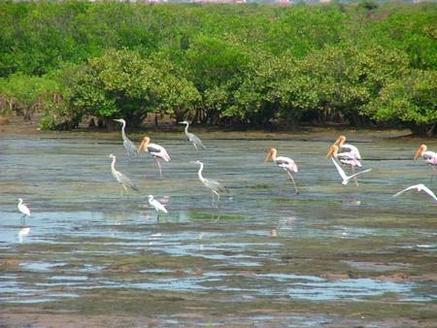
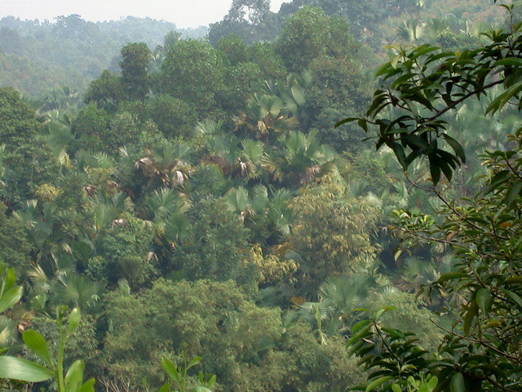
QUẦN XÃ RỪNG NGẬP MẶN VEN BIỂN
QUẦN XÃ ĐỒI CỌ PHÚ THỌ

Slide 12
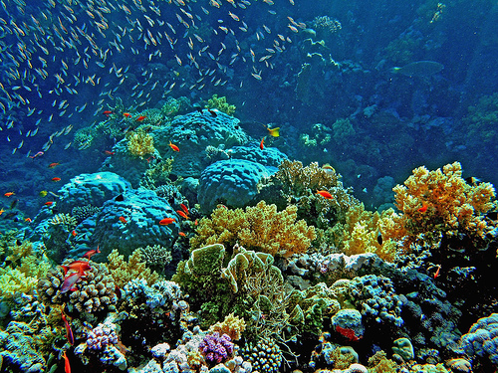
QUẦN XÃ BÃI NGẦM SAN HÔ

Slide 13
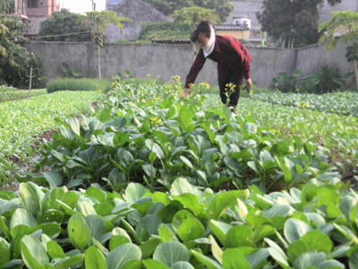
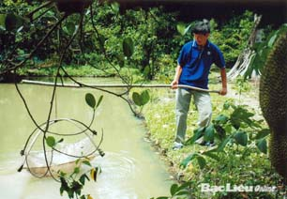
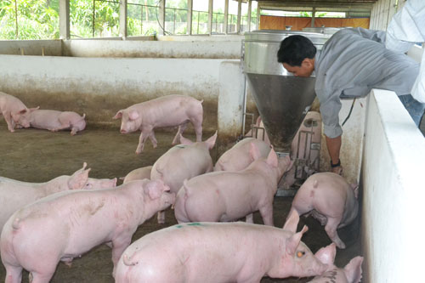
Trong thực tế sản xuất, mô hình VAC có được gọi là
quần xã sinh vật không ? Hãy giải thích.
Mô hình sản xuất VAC (Vườn – Ao – Chuồng)

Slide 14
Mô hình VAC ko phải là quần xã vì:
- Quần xã sinh vật là một tập hợp các quần thể sinh vật khác loài, cùng sống trong một môi trường sinh sống, vào một khoảng thời gian nhất định. Các sinh vật trong quần xã có mối quan hệ chặt chẽ với nhau với môi trường sinh sống
- Các quần thể phải có mối quan hệ với nhau về mặt dinh dưỡng

Slide 15

Bài 43: QUẦN XÃ SINH VẬT
II. Một số đặc trưng cơ bản của quần xã
Nghiên cứu nội dung mục II SGK trang 178 cho biết: Quần xã có những đặc trưng cơ bản nào ?
Quần xã có những đặc trưng cơ bản: Độ đa dạng, thành phần loài trong quần xã (Loài ưu thế và loài đặc trưng)

Slide 16

THẢO LUẬN NHÓM

Slide 17
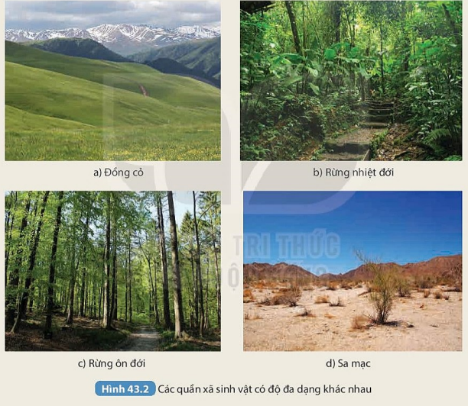
Nhóm 1,4.
Hãy sắp xếp các quần xã trong hình theo thứ tự giảm dần về độ đa dạng. Tại sao lại có sự khác biệt lớn về độ đa dạng giữa các quần xã này.
Độ đa dạng là gì?

Slide 18
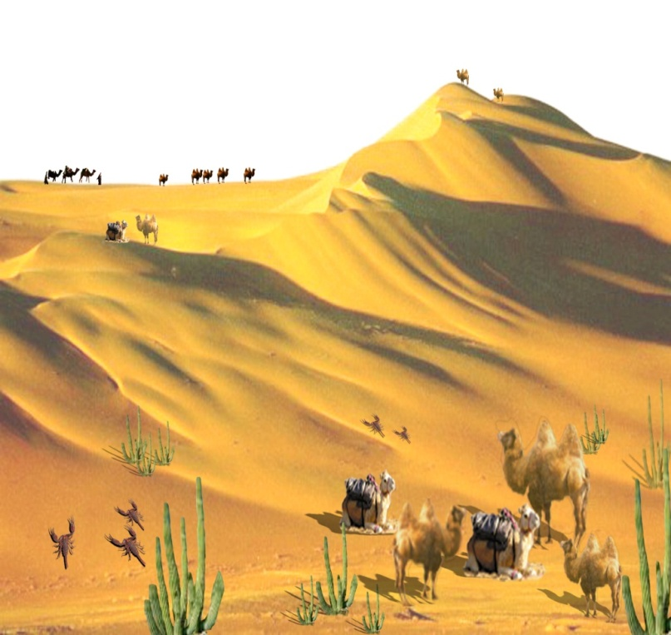
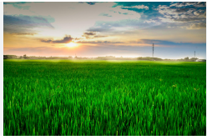
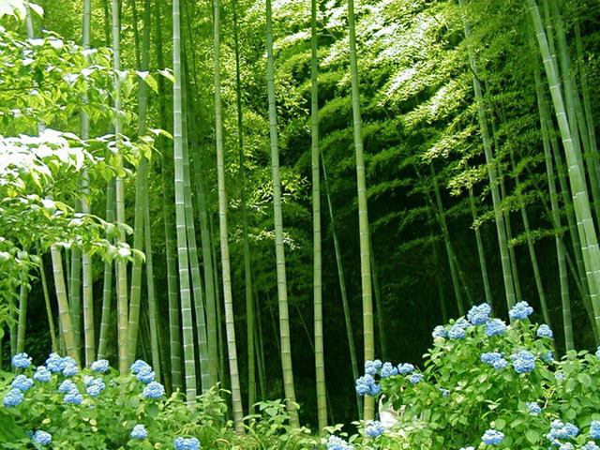
Nhóm 2.
Quan sát hình hãy cho biết loài nào chiếm ưu thế. Vì sao?
Thế nào là loài ưu thế?
RỪNG TRE
SA MẠC
RUỘNG LÚA

Slide 19
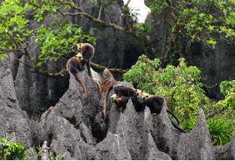
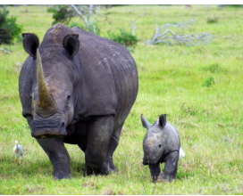
Nhóm 3.
Quan sát hình hãy cho biết loài nào là loài đặc trưng. Vì sao?
Thế nào là loài đặc trưng?
Vườn quốc gia Cát Bà
Vườn quốc gia Cát Tiên

Slide 20
THỜI GIAN THẢO LUẬN NHÓM

Slide 21
Nhóm 1,4.
Hãy sắp xếp các quần xã trong hình theo thứ tự giảm dần về độ đa dạng. Tại sao lại có sự khác biệt lớn về độ đa dạng giữa các quần xã này.
Độ đa dạng là gì?

Slide 22
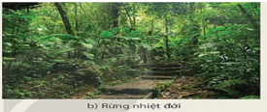
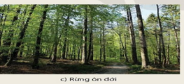
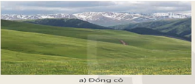
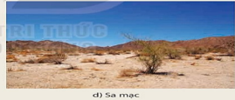
KẾT QUẢ NHÓM 1,4
- Thứ tự giảm dần về độ đa dạng của các quần xã: b)Rừng mưa nhiệt đới → c) Rừng ôn đới → a)Đồng cỏ → d) Sa mạc.
- Có sự khác biệt lớn về độ đa dạng giữa các quần xã này chủ yếu là do điều kiện khí hậu khác nhau ở mỗi vùng
-Độ đa dạng được thể hiện bằng mức độ phong phú về số lượng loài và số lượng cá thể của mỗi loài trong quần xã.

Slide 23
Nhóm 2.
Quan sát hình hãy cho biết loài nào chiếm ưu thế. Vì sao?
Thế nào là loài ưu thế?
RỪNG TRE
SA MẠC
RUỘNG LÚA

Slide 24
KẾT QUẢ NHÓM 2
- Rừng tre: Loài ưu thế cây tre
Sa mạc: Loài ưu thế lạc đà
Ruộng lúa: Loài ưu thế cây lúa
- Vì cây tre, lạc đà, ruộng lúa có số lượng cá thể nhiều, hoạt động mạnh, đóng vai trò quan trọng trong quần xã
- Loài ưu thế có số lượng cá thể nhiều, hoạt động mạnh, đóng vai trò quan trọng trong quần xã

Slide 25
Nhóm 3.
Quan sát hình hãy cho biết loài nào là loài đặc trưng. Vì sao?
Thế nào là loài đặc trưng?
Vườn quốc gia Cát Bà
Vườn quốc gia Cát Tiên

Slide 26
KẾT QUẢ NHÓM 3
-Vườn quốc gia Cát Bà: Voọc
Vườn quốc gia Cát Tiên: Tê giác 1 sừng
Vì Voọc chỉ có ở cát Bà; Tê giác 1 sừng chỉ có ở Cát Tiên.
- Loài đặc trưng: là loài chỉ có ở một quần xã hoặc có nhiều hơn hẳn so với các loài khác trong quần xã.

Slide 27

Bài 43: QUẦN XÃ SINH VẬT
II- Một số đặc trưng cơ bản của quần xã
- Độ đa dạng được thể hiện bằng mức độ phong phú về số lượng loài và số lượng cá thể của mỗi loài trong quần xã.
- Loài ưu thế có số lượng cá thể nhiều, hoạt động mạnh, đóng vai trò quan trọng trong quần xã
- Loài đặc trưng: là loài chỉ có ở một quần xã hoặc có nhiều hơn hẳn so với các loài khác trong quần xã.

Slide 28
LUYỆN TẬP

Slide 29


1. Quần xã sinh vật là?
A. tập hợp các sinh vật cùng loài
B. tập hợp các cá thể sinh vật khác loài
C. tập hợp các quần thể sinh vật khác loài.
D. tập hợp các quần thể sinh vật cùng loài

Slide 30
2. Dấu hiệu nào sau đây là dấu hiệu đặc trưng cơ bản của quần xã
A. Độ đa dạng
B. Mật độ
C. Tỉ lệ giới tính
D. Thành phần nhóm tuổi

Slide 31
3. Tập hợp nào sau đây không phải là quần xã sinh vật
A. Một khu rừng
B. Một đàn chuột đồng
C. Một hồ tự nhiên
D. Một ao cá

Slide 32
4. Có số lượng cá thể nhiều, hoạt động mạnh, đóng vai trò quan trọng tròn quần xã thể hiện đặc trưng nào sau đây
A. Độ nhiều
B. Độ tập trung
C. Loài ưu thế
D. Loài đặc trưng

Slide 33
VẬN DỤNG

Slide 34
VẬN DỤNG
Câu 1. Sông đập Đồng Cam có loài sinh vật nào là loài ưu thế?
Câu 2. Hãy lấy thêm một ví dụ về quan hệ ảnh hưởng của ngoại cảnh tới số lượng cá thể của quần thể trong quần xã.
Câu 3. Cho các loài sinh vật gồm cọ, tràm. Em hãy xác định loài đặc trưng tương ứng với các quần xã sinh vật: quần xã vùng đồi Phú Thọ, quần xã rừng U Minh.

Slide 35

HƯỚNG DẪN TỰ HỌC
Bài vừa học: Quần xã sinh vật (Tiết 1)
Vẽ sơ đồ tư duy về quần xã..
Lấy 1 số ví dụ về quần xã từ đó cho biết trong quần xã đó loài nào là độ đa dạng, loài đặc trưng, loài ưu thế.
2. Bài sắp học: Quần xã sinh vật (Tiết 2)
Tìm hiểu về hiệu quả của các biện pháp bảo vệ đa dạng sinh học trong quần xã:
- Bảo vệ môi trường sống
- Cấm săn bắt động vật
- Trồng rừng
- Phòng chống cháy rừng

Slide 36




Quần xã sinh vật là một tập hợp các quần thể sinh vật thuộc nhiều loài khác nhau, cùng sống trong một không gian và thời gian nhất định. Các sinh vật trong quần xã có mối quan hệ gắn bó với nhau như một thể thống nhất do đó quần xã có cấu trúc tương đối ổn định.
Khái niệm
- Độ đa dạng được thể hiện bằng mức độ phong phú về số lượng loài và số lượng cá thể của mỗi loài trong quần xã.
Độ đa dạng
QUẦN XÃ
- Loài ưu thế có số lượng cá thể nhiều, hoạt động mạnh, đóng vai trò quan trọng trong quần xã
Loài ưu thế
Đặc trưng
- Loài đặc trưng: là loài chỉ có ở một quần xã hoặc có nhiều hơn hẳn so với các loài khác trong quần xã.
Loài đặc trưng

Slide 37

Tạm biệt lớp và hẹn gặp lại!

Slide 38
III. Bảo vệ đa dạng sinh học trong quần xã
Học sinh nghiên cứu thông tin mục III, thảo luận nhóm, hoàn thiện nội dung phiếu học tập số 2
1. Bảo vệ môi trường sống của các loài trong quần xã.
Bảo vệ môi trường sống của các loài trong quần xã: Môi trường sống có tác động trực tiếp hoặc gián tiếp tới sự tồn tại và phát triển của các loài sinh vật trong quần xã. Bảo vệ môi trường sống giúp đảm bảo các nhân tố môi trường không bị biến đổi theo hướng tác động xấu tới quá trình sinh trưởng và phát triển của các sinh vật, từ đó, giúp bảo vệ đa dạng sinh học.

Slide 39
2. Cấm săn bắn động vật hoang dã có nguy cơ tuyệt chủng.
Cấm săn bắn động vật hoang dã có nguy cơ tuyệt chủng: Việc cấm săn bắn động vật hoang dã đảm bảo số lượng cá thể vốn đã ít ỏi của các loài này không bị đe dọa bởi hoạt động của con người, giúp các loài động vật này có điều kiện duy trì và hướng tới sự phục hồi số lượng. Mặt khác, trong quần xã, các loài sinh vật có mối quan hệ gắn bó với nhau như một thể thống nhất, do đó, bảo vệ động vật hoang dã cũng giúp hạn chế sự ảnh hưởng tới việc tồn tại, phát triển của các loài khác, tạo nênsự cân bằng sinh thái (bảo vệ đa dạng sinh học).

Slide 40
3. Trồng rừng ngập mặn ven biển
Trồng rừng ngập mặn ven biển: Việc trồng rừng ven biển có vai trò to lớn trong việc phòng hộ, bảo vệ môi trường sống vùng ven biển như giúp chống sa mạc hóa, suy thoái đất, giảm phát thải khí nhà kính,… từ đó, đảm bảo điều kiện môi trường ổn định cho các loài sinh vật sinh trưởng và phát triển (bảo vệ đa dạng sinh học).

Slide 41
4. Phòng chống cháy rừng
Phòng chống cháy rừng: Cháy rừng sẽ giết chết nhiều loài động thực vật, đồng thời, để lại những hậu quả nặng nề cho môi trường sống như ô nhiễm không khí,… Do đó, phòng chống cháy rừng có vai trò quan trọng trong việc bảo vệ đa dạng sinh học.

Slide 42
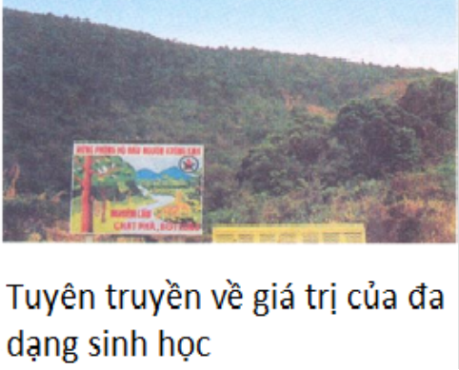
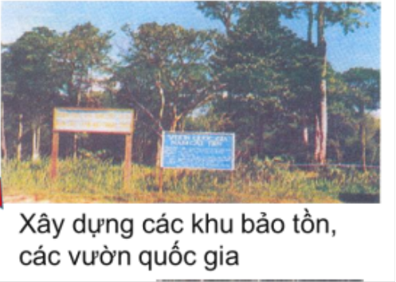
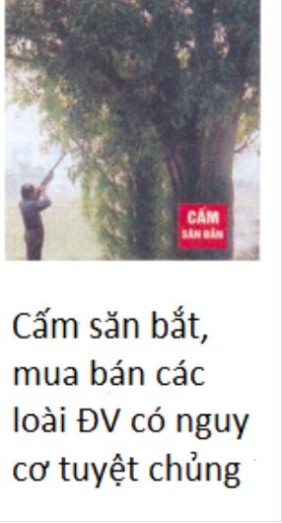
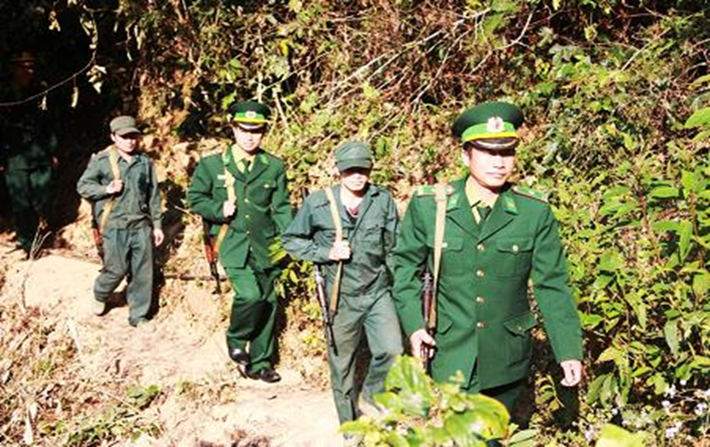
Các biện pháp bảo vệ đa dạng sinh học
Tăng cường công tác bảo vệ nguồn tài nguyên sinh vật

